Slide 1
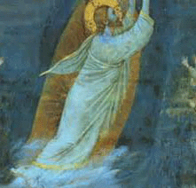
Expressions Diapos
Onze 03 à 06
disciples 07 à 10
Montagne 11 à 14
Galilée 15 à 18
Ordonné 19 à 22
Virent 23 à 26
Prosternèrent 27 à 30
Certains 31 à 33
Doutes 34 à 37
s’approcha 38 à 41
Pouvoir 42 à 45
Allez ! 46 à 49
Disciples 50 à 53
Baptisez-les 54 à 57
Au nom du Père et du Fils et du Saint Esprit 58 à 61
Commandé 62 à 67
Et moi, je suis avec vous tous les jours 68 à 72
jusqu’à la fin du monde. 73 à 76
emporté au ciel 79 à 84
Diaporama Ascensions Adultes
Matthieu 28, 16-20 Traduction liturgique AELF
Pour chaque expression importante du texte, 4 diapos :
Bleue : le verset
Rouge : des questions
Verte : des rapprochements
Jaune : vers des sens possibles
Après chaque diapo, l’animateur donne la parole, reformule, questionne…
Choisir les expressions
à travailler parmi cette liste
celles qui posent question, qui interpellent…
D’autres expressions sont disponibles
dans le tableau infobulles
page Ascension\Adultes\Lecture au plus près

Slide 2
Evangile de Matthieu 28, 16-20 (AELF Traduction liturgique)
16 Les onze disciples s’en allèrent en Galilée,
à la montagne où Jésus leur avait ordonné de se rendre. 17 Quand ils le virent, ils se prosternèrent,
mais certains eurent des doutes. 18 Jésus s’approcha d’eux et leur adressa ces paroles :
« Tout pouvoir m’a été donné au ciel et sur la terre. 19 Allez ! De toutes les nations faites des disciples : baptisez-les au nom du Père, et du Fils, et du Saint-Esprit, 20 apprenez-leur à observer tout ce que je vous ai commandé. Et moi, je suis avec vous tous les jours jusqu’à la fin du monde.

Slide 3
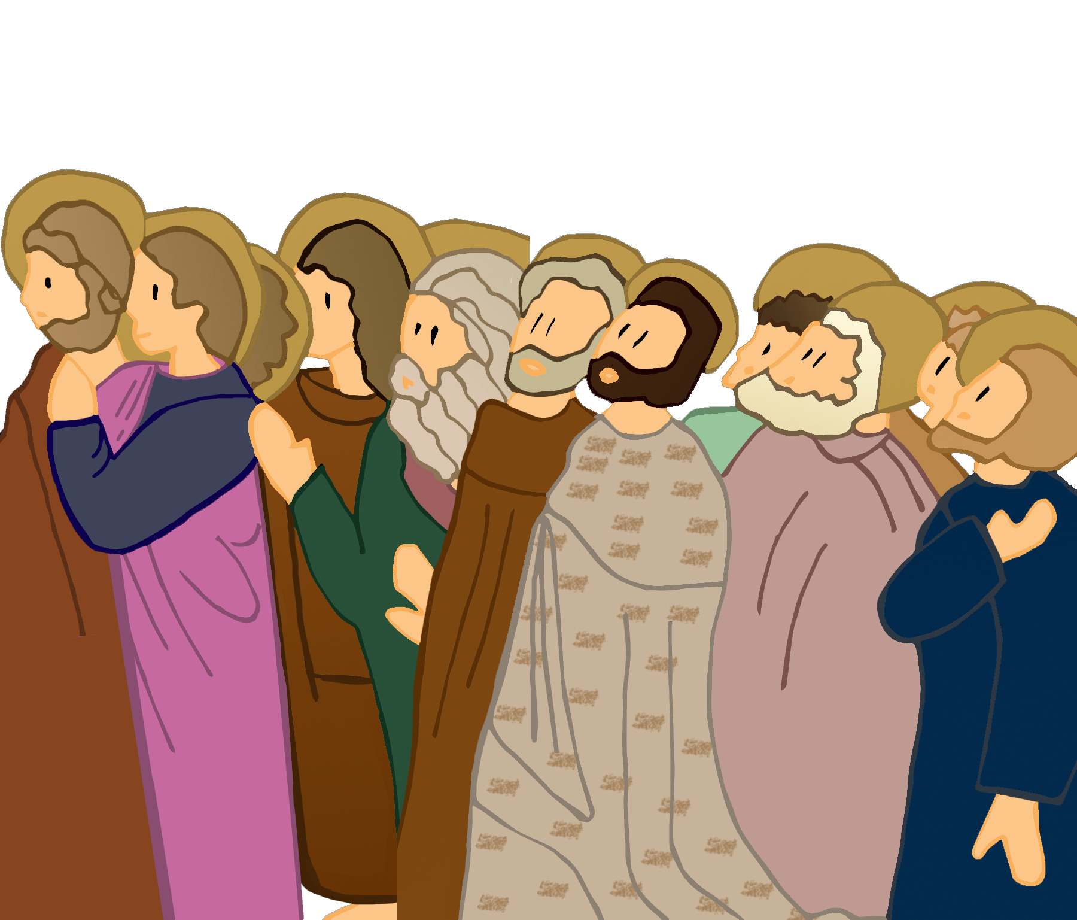
16 Les onze disciples s'en allèrent en Galilée, à la montagne où Jésus leur avait ordonné de se rendre.

Slide 4
Les onze
Les douze disciples ne sont plus que onze apôtres
après la trahison de Judas.
Est-ce important de le mentionner ?

Slide 5
Les onze
LES DOUZE nous évoquent les douze tribus d’Israël,
appelées à être lumière pour toutes les nations.
Le chiffre douze n’est bien sûr pas choisi par hasard
et témoigne d’une continuité entre le Premier et le Nouveau Testament,
entre l’histoire du peuple d’Israël et la venue de Jésus.
Le fait qu’ils ne soient que onze signifierait-il un manque,
une incomplétude ?

Slide 6
Les onze
Le douzième envoyé pourrait-il être « moi » aujourd’hui ?

Slide 7
16 Les onze disciples s'en allèrent en Galilée, à la montagne où Jésus leur avait ordonné de se rendre.

Slide 8
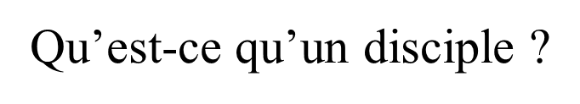
disciples
Pourquoi Matthieu ne dit-il pas apôtre mais disciple ?
Quelle différence entre disciple et apôtre ?

Slide 9
disciples
Luc 24, 33 Emmaüs A l'instant même, ils se levèrent et retournèrent à Jérusalem. Ils y trouvèrent réunis les onze Apôtres et leurs compagnons.
Luc 24, 33. Luc parle d’apôtre, Matthieu de disciple.
Le disciple est un « élève »,
celui qui apprend, celui qui suit un maître.
L’apôtre est un envoyé.
Pour Matthieu, les onze ne sont pas encore des envoyés.
Ils le deviendront au verset 19 « Allez…

Slide 10
disciples
Ce terme de disciple est une idée importante pour comprendre la mission.
Au moment de leur envoi,
les compagnons de Jésus sont toujours des « élèves ».
Le Chrétien envoyé « faire des disciples »
est lui-même un disciple du Christ.
Il n’est pas le maître à suivre
mais en désigne un autre qu’il doit lui-même suivre.

Slide 11
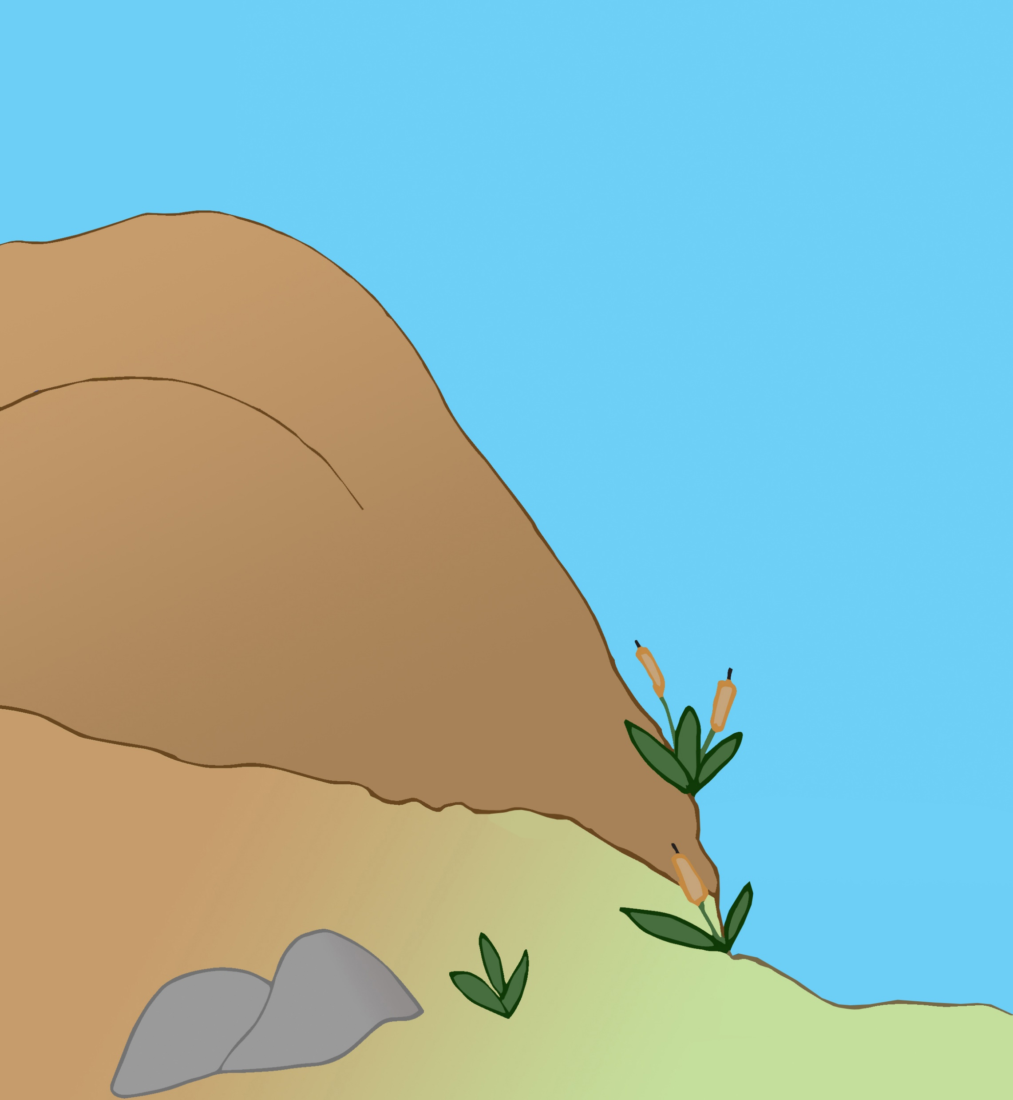
16 Les onze disciples s'en allèrent en Galilée,
à la montagne où Jésus leur avait
ordonné de se rendre.

Slide 12
la montagne
Quelle est cette montagne ?
Quel est le sens symbolique
de la montagne ?

Slide 13

la montagne
Exode 19-20 Sur la montagne du Sinaï,
Dieu donne les 10 paroles à Moïse,
la Loi d’amour, fondatrice du peuple.
Matthieu 4, 1-11 Jésus est tenté par le diable
qui lui offre la domination sur tous les royaumes de la terre.

Slide 14
la montagne
La montagne a un sens théologique :
elle est un lien entre ciel et terre,
un lieu d’enseignement, d’élévation, de révélation.
Sur ce lieu-là, Jésus se révèle
comme celui qui envoie et qui refuse la domination.

Slide 15
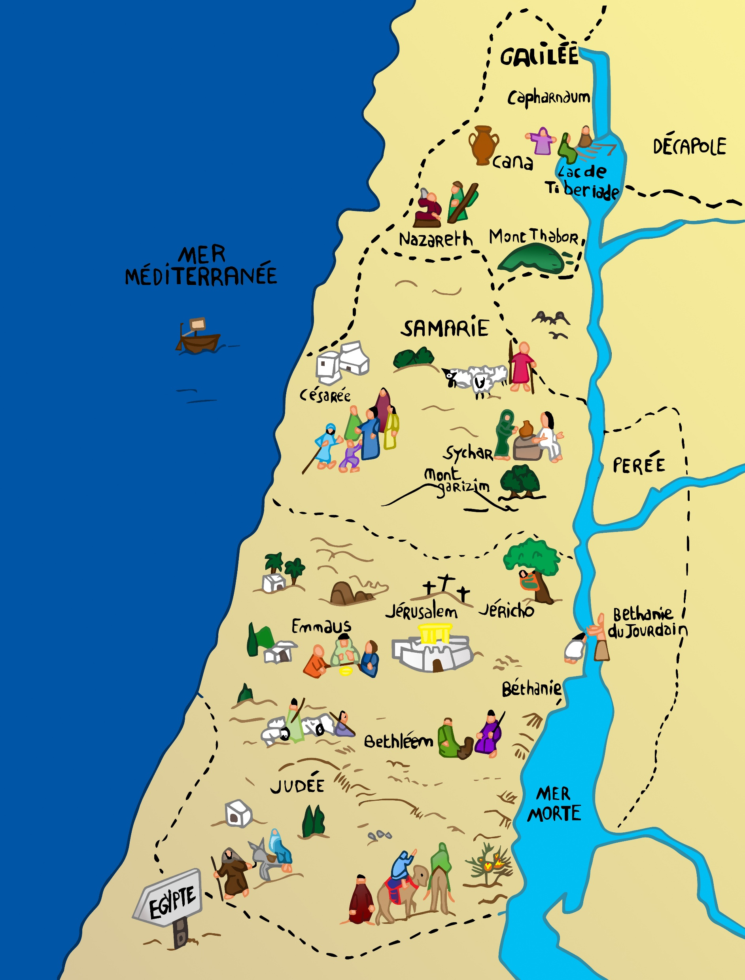
Galilée
16 Les onze disciples s'en allèrent en Galilée, à la montagne où Jésus leur avait ordonné de se rendre.

Slide 16

Galilée
Matthieu avait déjà annoncé
que Jésus se manifesterait en Galilée.
Jésus lui-même avait demandé
de se rendre en Galilée.
Matthieu 28, 7 Il vous précède en Galilée
Matthieu 28, 10 Alors Jésus leur dit :
« Soyez sans crainte, allez annoncer à mes frères qu'ils doivent se rendre en Galilée :
c'est là qu'ils me verront. »
Pourquoi Jésus se manifeste-t-il en Galilée ?

Slide 17

Galilée
Matthieu 17, 22 Jésus a opéré des signes en Galilée.
C’est en Galilée que Jésus a annoncé sa mort.
La Galilée est un pays « païen »,
carrefour des peuples,
appelé la Galilée des nations.

Slide 18
Galilée
Jésus rejeté par les autorités juives, s’est révélé en Galilée, carrefour des nations.
Son royaume définitif commence sur cette montagne de Galilée.
Ceci manifeste clairement
l’universalité du Salut.
Jésus est venu pour tous les hommes.

Slide 19
16 Les onze disciples s'en allèrent en Galilée,
à la montagne où Jésus
leur avait ordonné de se rendre.

Slide 20
ordonné
Pourquoi Jésus ordonne-t-il ?

Slide 21
ordonné
Matthieu 26, 19 Jésus donne l’ordre de préparer la pâque.
Il faut faire mémoire de la délivrance du peuple,
manger le repas comme la veille du passage de la mer rouge.
Il faut vivre le passage.

Slide 22
ordonné
Nous sommes dans le contexte
de la Pâque et de Pâques.
Ce qui doit s’accomplir va s’accomplir.
Cet ordre de Jésus est théologique :
Il faut se rendre sur « cette montagne-là »,
sur le lieu symbolique de la révélation de Dieu pour découvrir le Christ et la dimension universelle.

Slide 23
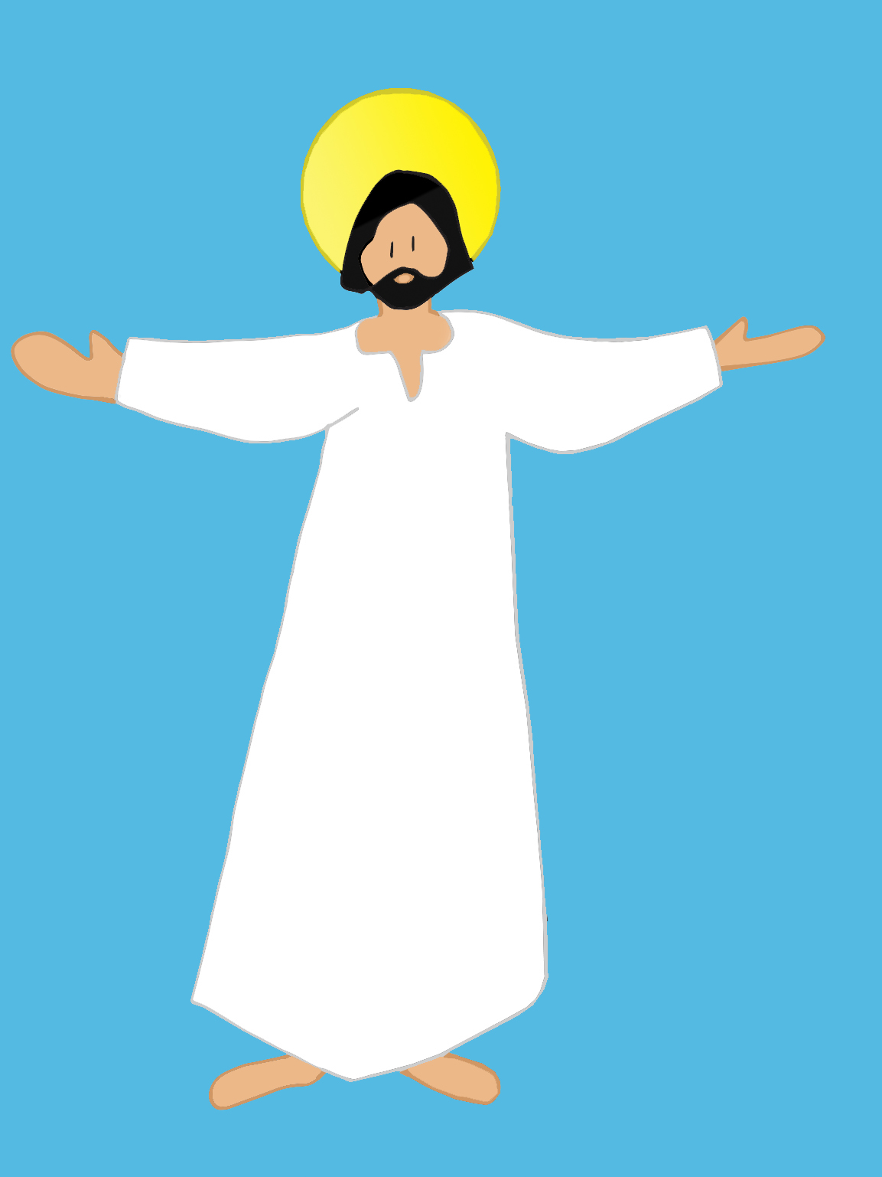
17 Quand ils le virent,
ils se prosternèrent,
mais certains eurent des doutes

Slide 24
virent
Le verbe voir employé ici est eido :
percevoir avec ses yeux, savoir, remarquer, discerner ;
tourner les yeux, l'esprit, l'attention vers quelque chose.
Qu’ont vu les apôtres après la résurrection? ?

Slide 25
virent
Luc 24, 13-35 Les disciples d’Emmaüs marchent avec le ressuscité
et ne le reconnaissent pas.
Après le partage de la parole et du pain,
ils le reconnaissent et disent avoir eu le cœur tout brûlant
mais ils ne le voient plus.
Ici, ils reconnaissent de suite le ressuscité.

Slide 26
virent
Les premiers témoins ont fait l’expérience d’un corps ressuscité, qui n’est plus dépendant des lois physiques.
Nous ne savons pas ce qu’ils ont vu.
Nous avons le témoignage des évangiles disant
une expérience, expérience d’une présence autre,
une présence agissante, qui les renouvelle de l’intérieur.
Sommes-nous aujourd’hui capables de voir comme eux,
de tourner notre attention vers l’invisible ?

Slide 27
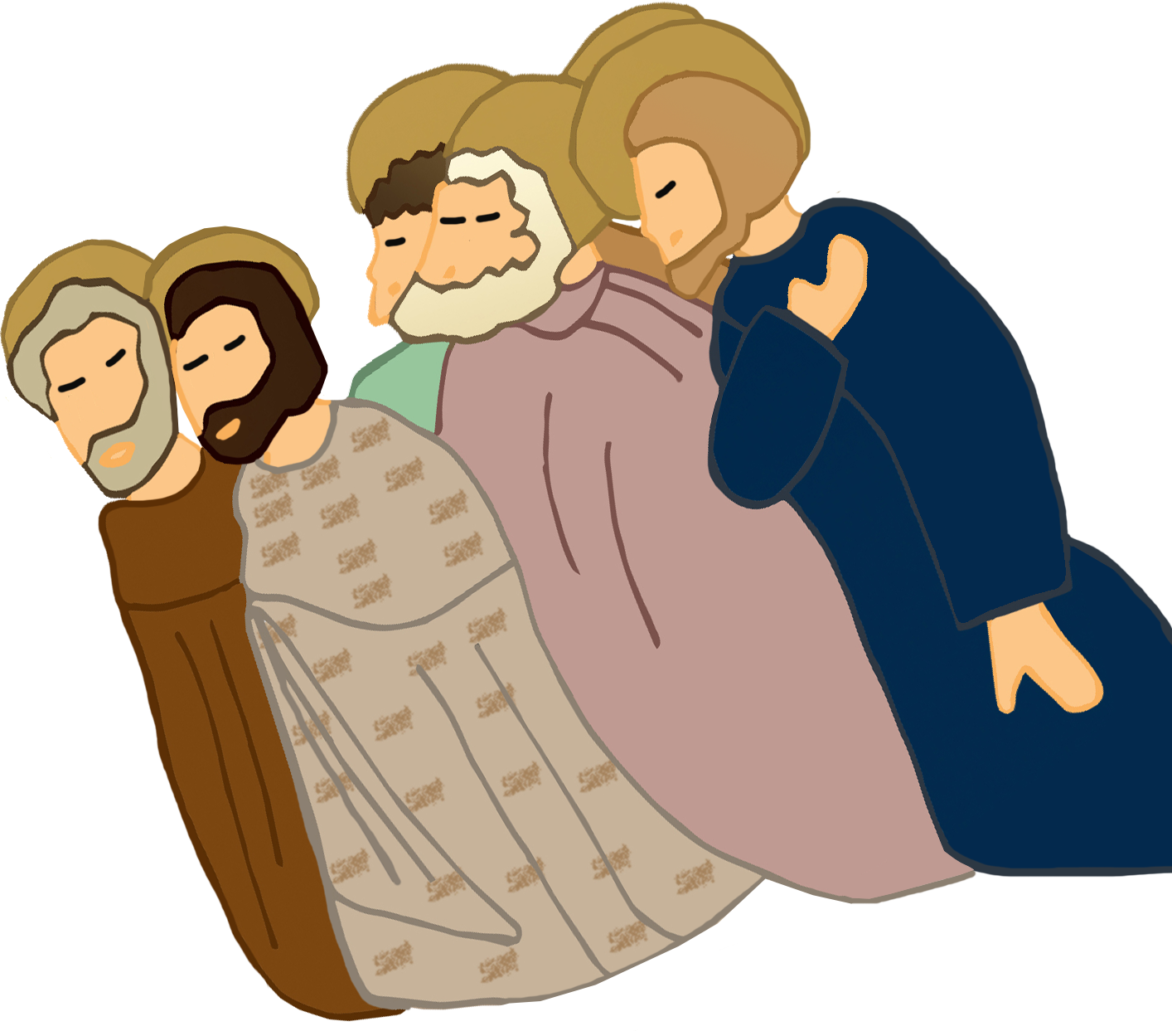
17 Quand ils le virent,
ils se prosternèrent,
mais certains
eurent des doutes

Slide 28
prosternèrent
Pourquoi se prosterner ?

Slide 29
prosternèrent
Deutéronome 30, 17 La Loi demande de ne pas se prosterner devant d’autres dieux que le Dieu unique.
Matthieu 2, 11 Les Mages se prosternent devant l’enfant.
Matthieu 8, 2 Un lépreux se prosterne.
Matthieu 14, 33 Alors ceux qui étaient dans la barque
se prosternèrent devant lui, et ils lui dirent :
Vraiment, tu es le Fils de Dieu !
Matthieu 28, 9 Les femmes se prosternent.
Pourquoi se prosternent-ils tous devant Jésus ?
Matthieu 4, 10 Alors, Jésus lui dit : Arrière, Satan ! car il est écrit :
C'est devant le Seigneur ton Dieu que tu te prosterneras,
et c'est lui seul que tu adoreras.

Slide 30
prosternèrent
Dans le Premier Testament, on se prosterne devant Dieu seul.
C’est un signe d’adoration pour se reconnaître humble
devant plus grand que soi.
Dans Matthieu, Jésus est reconnu comme Dieu, Fils de Dieu.

Slide 31
17 Quand ils le virent,
ils se prosternèrent,
mais certains
eurent des doutes

Slide 32
certains
Littéralement : ceux-ci.

Slide 33
certains
C’est donc ceux qui se prosternent qui ont des doutes.

Slide 34
17 Quand ils le virent,
ils se prosternèrent,
mais certains
eurent des doutes

Slide 35
doutes
Pourquoi à la fois se prosterner et douter ?
Le doute est-il normal dans la foi, ou opposé à la foi ?
Pourquoi doutent-ils devant l’évidence ?
La foi en la résurrection est-elle une évidence ?

Slide 36
doutes
Exode 32 Pendant la traversée du désert,
le peuple doute souvent de Dieu et de Moïse.
Il se fabrique même un faux dieu, un veau d’or.
Matthieu 4, 1-17
Jésus est tenté par le diable, signe d’une fragilité humaine. Il résistera et sortira vainqueur.
Matthieu 25, 46 Vers trois heures, Jésus cria d'une voix forte : Éli, Éli, lama sabactani ? ce qui veut dire : Mon Dieu, mon Dieu,
pourquoi m'as-tu abandonné ?

Slide 37
doutes
Tout au long de l’Evangile, Jésus progresse dans
la compréhension de son identité et de sa mission.
Il a été tenté, s’est senti abandonné par son Père et a triomphé.
Les disciples eux aussi ont douté, puis ont franchi le pas de la foi.
Le doute fait partie de la foi. Il faut entendre la parole :
Je suis avec vous,
faire l’expérience d’une présence sur ce lieu de révélation de la montagne, pour entrer dans la confiance, et en pleine liberté,
croire au-delà de toute certitude.

Slide 38
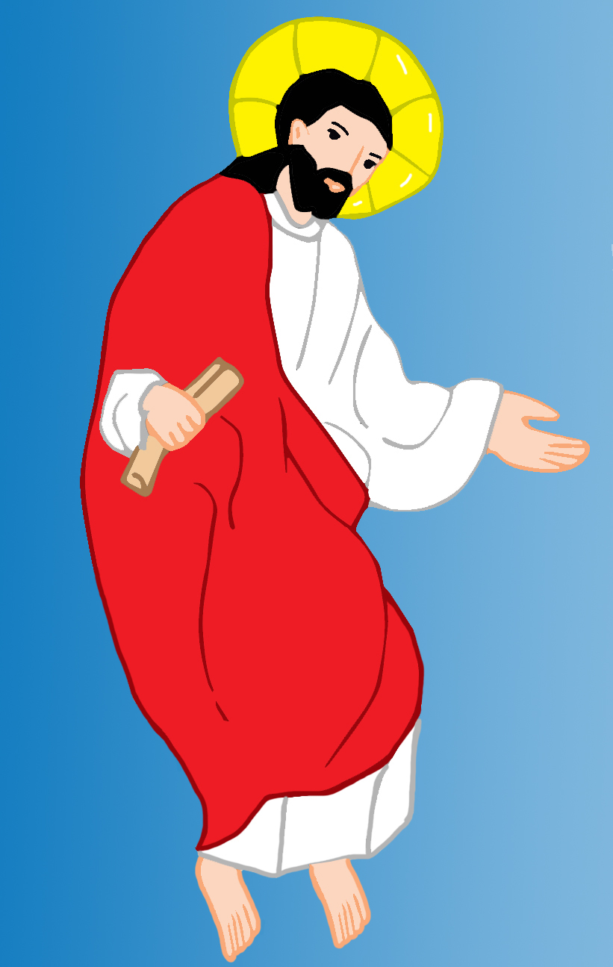
18 Jésus s'approcha d'eux et leur adressa ces paroles : « Tout pouvoir m'a été donné au ciel et sur la terre.

Slide 39
s'approcha
Pourquoi Matthieu nous dit-il
que Jésus s’approche ?

Slide 40
s'approcha
Matthieu 5, 1 Les disciples s’approchent sur la montagne
pour entendre les béatitudes.
Luc 10, 33 Le samaritain se fait proche du blessé.

Slide 41
s'approcha
Les disciples se sont faits proches de la Parole,
ils se sont prosternés devant plus grand qu’eux.
C’est maintenant le ressuscité qui se fait proche d’eux.

Slide 42
18 Jésus s'approcha d'eux
et leur adressa ces paroles :
« Tout pouvoir m'a été donné au ciel et sur la terre. »

Slide 43
pouvoir
Quel est le pouvoir de Jésus ?
Peut-il tout ?
Quel est son pouvoir au ciel ?
Quel est son pouvoir sur la terre ?

Slide 44
pouvoir
Daniel 7, 14 Et il lui fut donné domination, gloire et royauté ;
tous les peuples, toutes les nations et toutes les langues le servirent.
Sa domination est une domination éternelle, qui ne passera pas,
et sa royauté, une royauté qui ne sera pas détruite.
Matthieu 4, 1-17
Jésus a été tenté par 3 pouvoirs : sur la nature (changer les pierres en pain), envers Dieu (être porté par les anges de Dieu) et envers les hommes (dominer les royaumes de la terre) et les a refusés.
Matthieu 7, 28-29 « Jésus acheva ainsi son discours. Les foules étaient frappées par son enseignement, car il les instruisait en homme qui a autorité, et non pas comme leurs scribes. »
Jean 19, 11 Jésus répondit à Pilate :
Tu n'aurais aucun pouvoir sur moi si tu ne l'avais reçu d'en haut ;
ainsi, celui qui m'a livré à toi est chargé d'un péché plus grave.

Slide 45
pouvoir
Le Christ accomplit cette prophétie du prophète Daniel.
Il est bien ce Messie attendu.
Il reçoit de Dieu ce qu’il n’a pas voulu accepter de Satan.
Il reçoit cette domination après avoir accepté
de souffrir pour le rachat de la multitude.
Il règne désormais au ciel et sur la terre.
Tout pouvoir lui a été remis par le Père :
Pouvoir et autorité en vue d’un service
pour la réalisation du projet d’amour de Dieu.

Slide 46
19 Allez donc !
De toutes les nations faites des disciples, baptisez-les au nom du Père,
et du Fils, et du Saint-Esprit ;

Slide 47
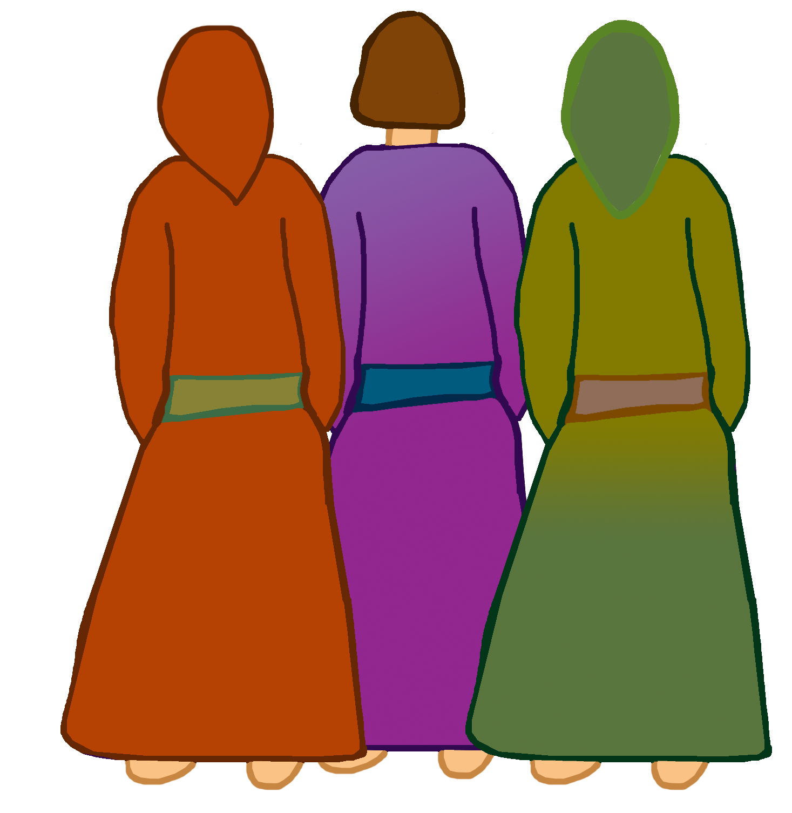
Allez
Littéralement allant donc :
ce n’est pas un impératif. Chemin faisant - Marchant - Voyageant - S’en allant

Slide 48
Allez
Matthieu 10, 6 Même verbe employé pour dire
Allez plutôt vers les brebis perdues de la maison d'Israël.
Matthieu 22, 9 Allez donc aux croisées des chemins :
tous ceux que vous rencontrerez, invitez-les au repas de noce.

Slide 49
Allez
L’accent ne porte pas sur le verbe aller, sur une mission de conquête mais sur une ouverture à tous les groupes humains, sans discrimination.

Slide 50
19 Allez donc !
De toutes les nations faites des disciples, baptisez-les au nom du Père,
et du Fils, et du Saint-Esprit ;

Slide 51
disciples
Des disciples (voir verset 16)
qui font d’autres disciples.
Comment faire des disciples ?

Slide 52
disciples
Matthieu 5, 1-3
Quand Jésus vit la foule, il gravit la montagne.
Il s'assit, et ses disciples s'approchèrent.
Alors, ouvrant la bouche, il se mit à les instruire.
Il disait : Heureux les pauvres de cœur :
le Royaume des cieux est à eux !
Pour devenir disciple, l'enseignement
donné par Jésus est exigeant.

Slide 53
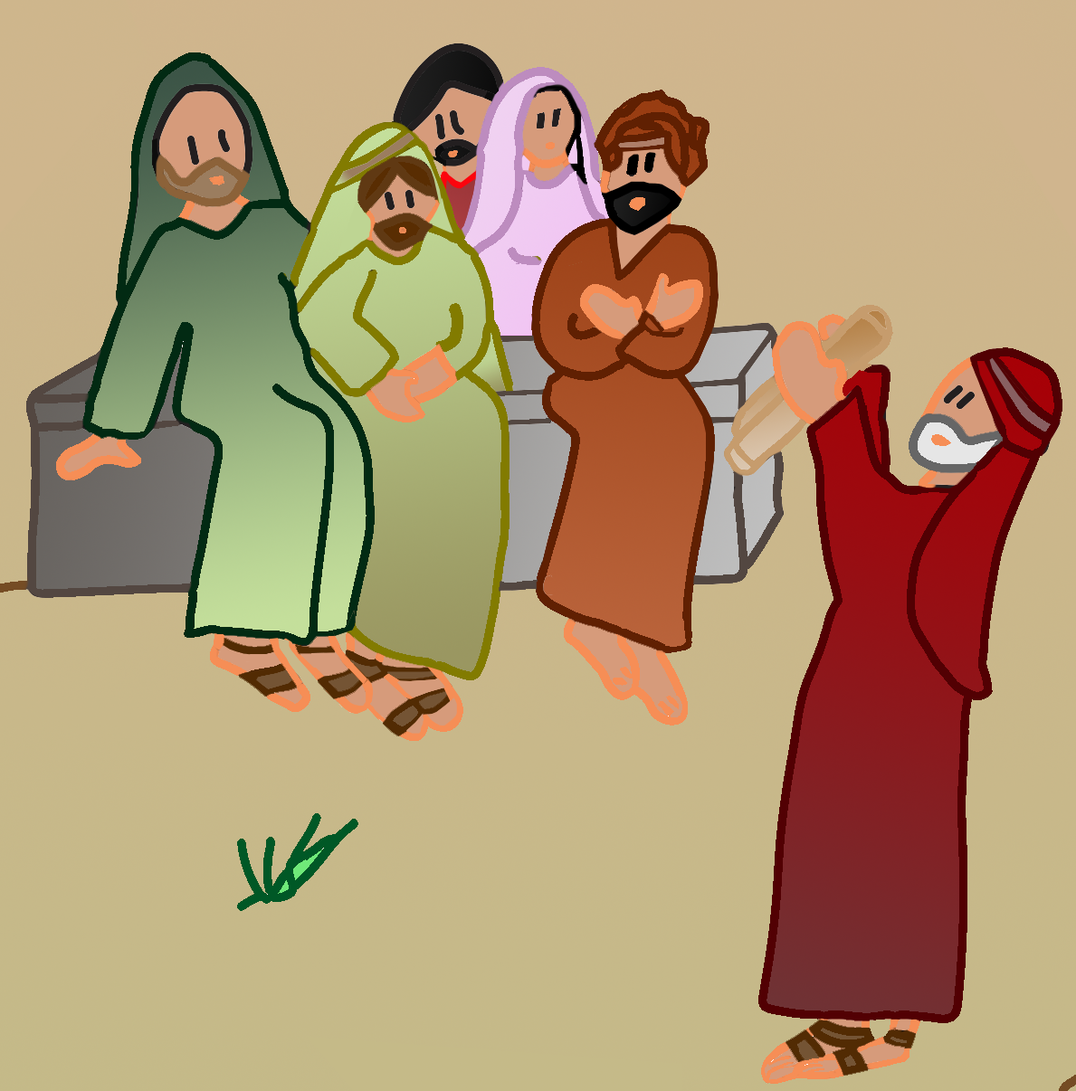
disciples
Des hommes et des femmes
qui expérimentent
que l’enseignement de Jésus
transfigure leur propre existence,
partagent cette expérience avec d’autres.

Slide 54
19 Allez donc !
De toutes les nations faites des disciples, baptisez-les au nom du Père,
et du Fils, et du Saint-Esprit ;

Slide 55
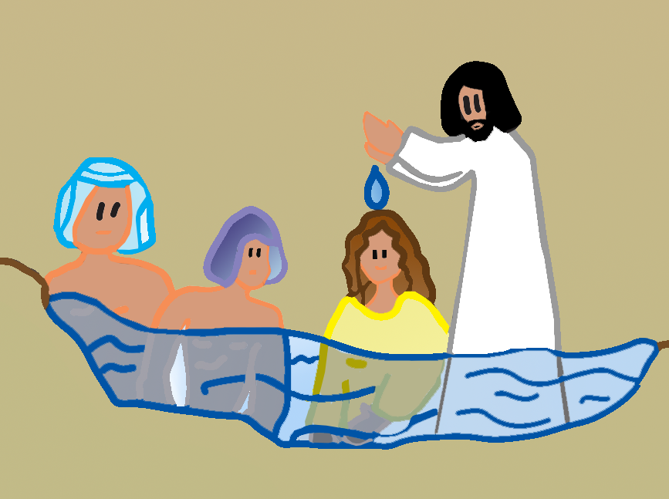
baptisez-les
Quel baptême ?
Pourquoi baptiser ?

Slide 56
baptisez-les
Romains 6, 3
Ne le savez-vous donc pas :
nous tous, qui avons été baptisés en Jésus Christ,
c'est dans sa mort que nous avons été baptisés
1 Corinthiens 12,13
Tous, Juifs ou païens,
esclaves ou hommes libres,
nous avons été baptisés dans l'unique Esprit
pour former un seul corps.
Tous nous avons été désaltérés par l'unique Esprit.

Slide 57
baptisez-les
La mission donnée est de former un seul corps, une communauté. Les rites du baptême,
signifiant que nous sommes morts et ressuscités avec le Christ,
veulent enraciner les liens dans une commune appartenance.

Slide 58
19 Allez donc !
De toutes les nations faites des disciples, baptisez-les au nom du Père,
et du Fils, et du Saint-Esprit ;

Slide 59



au nom du Père, et du Fils, et du Saint-Esprit
Cette formulation en trois personnes
est unique dans le Nouveau Testament
qui parle du baptême
dans Jésus ou dans l’Esprit.
Pourquoi Matthieu parle-t-il des trois personnes de la Trinité ?

Slide 60
au nom du Père, et du Fils, et du Saint-Esprit
Le mystère de la Trinité
est le mystère central de la foi
et de la vie chrétienne.
Dieu seul peut nous en donner
la connaissance en se révélant comme
Père, Fils et saint Esprit.
Par la grâce du baptême au nom
du Père du Fils et du saint Esprit,
nous sommes appelés à partager la vie de la bienheureuse Trinité, ici bas dans l’obscurité de la foi, et
au-delà de la mort, dans la lumière éternelle.
Catéchisme de l’Eglise catholique Par 261s

Slide 61
au nom du Père, et du Fils, et du Saint-Esprit
Père, puissance d’amour !
Fils, Dieu est en lui et il est en Dieu !
Esprit, source première,
communion du Père et du fils !
Nous sommes appelés à partager la vie de la bienheureuse Trinité.
Saurons-nous nous reconnaître fils du Père ?
Reconnaître, à l’image du Fils,
que Dieu est en nous et nous sommes en lui !
Reconnaître cette communion d’amour reçue dans l’Esprit à notre baptême !

Slide 62
20 et apprenez-leur à observer
tout ce que je vous ai commandé.
Et moi, je suis avec vous
tous les jours jusqu'à la fin du monde. »

Slide 63
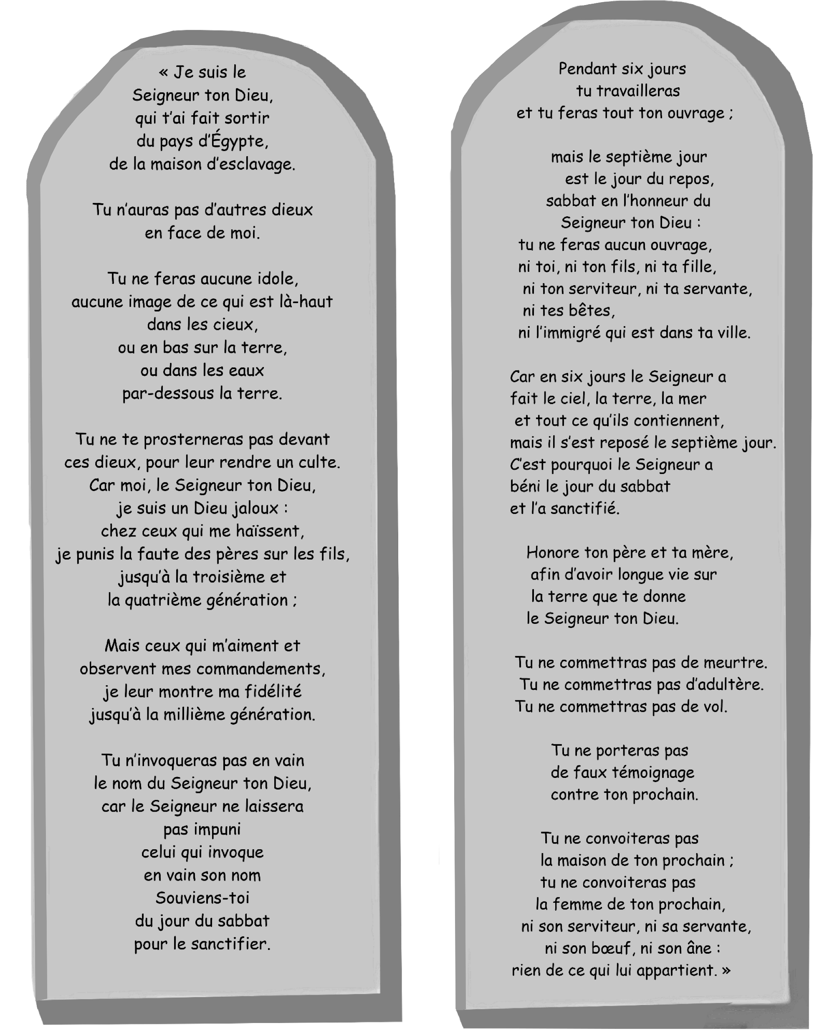
Commandé
Littéralement : commander, prescrire
Quels sont ces commandements
qu’il faut garder ?

Slide 64
Commandé
Deutéronome 6
Écoute, Israël : le Seigneur notre Dieu est l'Unique.
Tu aimeras le Seigneur ton Dieu de tout ton cœur,
de toute ton âme et de toute ta force.
Ces commandements que je te donne aujourd'hui resteront dans ton cœur.

Slide 65
Commandé
Matthieu 22, 36 à 40 Jésus répondit
(au maître de la Loi qui lui demandait quel est le plus grand commandement) :
Tu aimeras le Seigneur ton Dieu de tout ton cœur,
de toute ton âme et de tout ton esprit.
Voilà le grand, le premier commandement.
Et voici le second, qui lui est semblable :
Tu aimeras ton prochain comme toi-même.
Tout ce qu'il y a dans l'Écriture - dans la Loi et les Prophètes –
dépend de ces deux commandements.

Slide 66
Commandé
Jean 14, 6-12 Jésus répond à Philippe :
Moi, je suis le Chemin, la Vérité et la Vie ; personne ne va vers le Père sans passer par moi.
Puisque vous me connaissez, vous connaîtrez aussi mon Père.
Dès maintenant vous le connaissez, et vous l'avez vu.
Philippe lui dit : Seigneur, montre-nous le Père ; cela nous suffit.
Jésus lui répond : Il y a si longtemps que je suis avec vous, et tu ne me connais pas, Philippe ! Celui qui m'a vu a vu le Père. Comment peux-tu dire : Montre-nous le Père ?
Tu ne crois donc pas que je suis dans le Père et que le Père est en moi !
Les paroles que je vous dis, je ne les dis pas de moi-même ;
mais c'est le Père qui demeure en moi, et qui accomplit ses propres œuvres.
Croyez ce que je vous dis : je suis dans le Père, et le Père est en moi ;
si vous ne croyez pas ma parole, croyez au moins à cause des œuvres.
Amen, amen, je vous le dis : celui qui croit en moi accomplira les mêmes œuvres que moi.
Il en accomplira même de plus grandes, puisque je pars vers le Père.

Slide 67
Commandé
Une Loi a été donnée au peuple sur la montagne,
Loi d’amour, de respect de Dieu et des autres.
Jésus s’inscrit dans cette continuité et révèle,
par l’intimité avec son Père, par sa résurrection,
la nouvelle loi sur la montagne : un amour en plénitude.
Tel est le commandement.
Jésus Christ purifie et libère de nos pauvretés humaines la recherche de l’amour et de la vérité et il nous révèle en plénitude l’initiative d’amour ainsi que le projet de la vie vraie que Dieu a préparée pour nous. Dans le Christ, l’amour dans la vérité devient le Visage de sa Personne. C’est notre vocation d’aimer nos frères dans la vérité de son dessein. Lui-même, en effet, est la Vérité » (cf. Jean 14, 6).
Lettre encyclique Amour dans la Vérité Benoît VXI

Slide 68
20 et apprenez-leur à observer
tout ce que je vous ai commandé.
Et moi, je suis avec vous
tous les jours jusqu'à la fin du monde. »

Slide 69
Et moi, je suis avec vous tous les jours
Quelle est la présence aujourd’hui du ressuscité ?
Est-il avec nous ?
Pourquoi Matthieu ne raconte-t-il pas comme Luc (Actes 2)
que Jésus monte au ciel ?

Slide 70
Et moi, je suis avec vous tous les jours
Exode 3, 14 Dieu dit à Moïse :
Je suis celui qui suis.
Tu parleras ainsi aux fils d'Israël :
Celui qui m'a envoyé vers vous, c'est : JE SUIS.
Aggée 1, 13 Aggée, le messager du Seigneur,
parla en ces termes au peuple, selon le message du Seigneur :
Je suis avec vous, oracle du Seigneur.

Slide 71
Et moi, je suis avec vous tous les jours
Matthieu 1, 23 Voici que la Vierge concevra et
elle mettra au monde un fils, auquel on donnera le nom d'Emmanuel, qui se traduit : Dieu-avec-nous .
Anamnèse
En liturgie, l'anamnèse est l’acclamation qui suit après la consécration.
Christ est venu, Christ est né, Christ a souffert, Christ est mort,
Christ est ressuscité, Christ reviendra, Christ est là !
L’anamnèse fait référence à l’événement Jésus-Christ
comme un événement d’actualité permanente.

Slide 72
Et moi, je suis avec vous tous les jours
Par l’expression Je suis,
Jésus se révèle comme le Dieu de Moïse. Celui qui est !
Jésus réalise la présence de Dieu.
Tout au long de l’histoire,
le ressuscité reste l’Emmanuel, Dieu avec nous.
Pour Matthieu, Jésus ne part pas,
le ressuscité demeure avec ses disciples jusqu’à la fin du monde.
La liturgie nous fait célébrer Dieu avec nous aujourd’hui,
Celui qui nous sauve.

Slide 73
20 et apprenez-leur à observer
tout ce que je vous ai commandé.
Et moi, je suis avec vous
tous les jours jusqu'à la fin du monde. »

Slide 74
jusqu'à la fin du monde
Littéralement : jusqu’à l’achèvement de l’ère.
Y-aura-t-il une fin du monde terrestre ?
Est-ce de ce monde-là dont parle Jésus ?
Devons-nous attendre le retour de Jésus ?

Slide 75
jusqu'à la fin du monde
Matthieu 1, 1 Voici la table des origines de Jésus Christ,
fils de David, fils d'Abraham
Matthieu 13, 39-40 Parabole du bon grain
Celui qui sème le bon grain, c'est le Fils de l'homme ;
le champ, c'est le monde ;
le bon grain, ce sont les fils du Royaume ;
l'ivraie, ce sont les fils du Mauvais.
L'ennemi qui l'a semée, c'est le démon ;
la moisson, c'est la fin du monde ;
les moissonneurs, ce sont les anges.
De même que l'on enlève l'ivraie pour la jeter au feu,
ainsi en sera-t-il à la fin du monde.

Slide 76
jusqu'à la fin du monde
Le début et la fin de l’évangile de Matthieu se répondent. Des origines à la fin du monde,
Jésus assume toute l’histoire humaine.
Il est le semeur, le Christ qui continue de se rendre présent au monde par la communauté envoyée.
Son Esprit agit en tout homme.
L’Eglise n’est que la maison témoin de ce que
Dieu a réalisé pour tout homme en Jésus-Christ.
Elle est signe du Royaume, une moisson qui s’accomplit.

Slide 77
Des récits de l’Ascension différents
Matthieu ne raconte pas l’Ascension de Jésus ;
Jésus dit : Je serai avec vous …
seul Marc et Luc à la fin de son Evangile, en parlent avec des termes
du registre de l’exatation : séparé, enlevé, emporté.
Pourquoi ? Que veut-on exprimer quand on dit que Jésus monte au ciel ?
Lire les deux récits d'Ascension de Luc pour comparer :
Evangile (Luc 24,50-53) et Actes des apôtres (Actes 1,1-14)
Voir Fichier Synoptique Ascensions
Que veut-on exprimer quand on dit que Jésus monte au ciel ?

Slide 78
Luc 24
49 Et moi, je vais envoyer sur vous ce que mon Père a promis. Quant à vous, demeurez dans la ville jusqu'à ce que vous soyez revêtus d'une force venue d'en haut. »
50 Puis il les emmena jusque vers Béthanie et, levant les mains, il les bénit.
51 Tandis qu'il les bénissait, il se sépara d'eux et fut emporté au ciel.
52 Ils se prosternèrent devant lui, puis ils retournèrent à Jérusalem, remplis de joie.
53 Et ils étaient sans cesse dans le Temple à bénir Dieu.

Slide 79
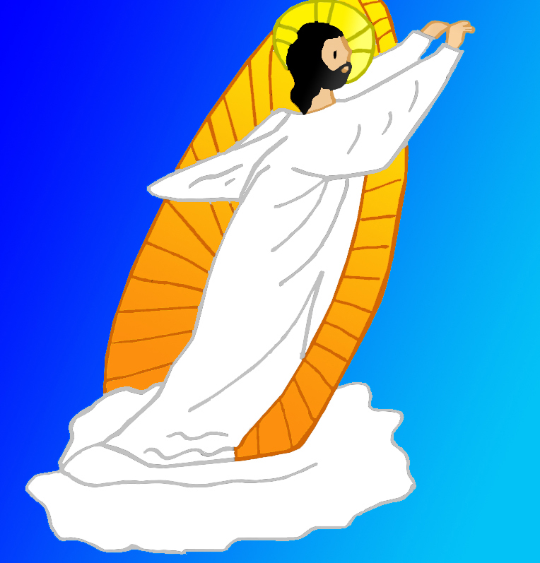
51 Tandis qu'il les bénissait, il se sépara d'eux et fut emporté au ciel.

Slide 80
Emporté Enlevé au ciel
Pourquoi dire que Jésus monte au ciel ?
Que veut-on exprimer ?

Slide 81
Emporté Enlevé au ciel
Daniel 7, 2-13 Verset 13 Je regardais, au cours des visions
de la nuit, et je voyais venir, avec les nuées du ciel,
comme un Fils d'homme ; il parvint jusqu'au Vieillard,
et on le fit avancer devant lui.
C’est dans ce monde d’en haut, c'est-à-dire de Dieu
que Daniel voyait le peuple des saints persécutés
à cause de leur foi, glorifié sous la forme d’une figure mystérieuse, d’un homme ou fils d’homme.

Slide 82
Emporté Enlevé au ciel
Genèse 5, 24 Hénok marcha avec Dieu,
puis il disparut, car Dieu l'enleva.
2 Rois 2 Le prophète Elie est enlevé au ciel
dans un char de feu et disparait.
On ne retrouve plus son corps.
Elisée le voit monter et reçoit son esprit.
En quoi ces rapprochements peuvent-ils nous faire comprendre pourquoi Luc raconte l'ascension ?

Slide 83
Emporté Enlevé au ciel
Vocabulaire de l’exaltation
Dans un univers que l’on imagine à trois étages
(le ciel, la terre, les enfers),
entrer dans le monde de Dieu ne peut se faire
qu’en termes d’élévation.
C’est un langage symbolique.
Dans ce contexte, on peut parler d’exaltation ou de résurrection.
Deux termes qui constituaient deux langages symboliques
pour exprimer une même réalité.
Luc nous dit que Jésus est exalté, près du Père, il est Seigneur.

Slide 84
Emporté Enlevé au ciel
Jésus est le nouvel Elie.
Le voir s’élever, c’est recevoir son Esprit.
Il est désormais présent d’une manière spirituelle. Par son Esprit, il continuera d’animer
pour que les apôtres achèvent sa mission.

Slide 85
Synthèse
Les évangiles synoptiques situent l'Ascension le soir de Pâques.
Dans les Actes, le même auteur, Luc situe l’ascension 40 jours après la résurrection. 50 jours après, il envoie son Esprit à Pentecôte.
Pour exprimer la résurrection, Luc emploie le registre de l’exaltation hypsoô (élever).
Avec un vocabulaire de la montée.
L’élévation est mise en opposition avec l’abaissement.
Luc déploie pédagogiquement ce mystère de la Mort/Résurrection/Absence de Jésus/Envoi de l’Esprit d’une manière chronologique.
40 évoquant les 40 années au désert signifie le temps d’une révélation, 50 évoquant une plénitude.
La liturgie a gardé cette chronologie pour nous inviter à fêter de façon différente au fil du temps le même mystère.
La réalité essentielle de l’évènement est donc que Jésus est exalté dans la gloire de Dieu, établi comme Seigneur.
Désormais Jésus est invisible. Il inaugure un nouveau temps : celui de la mission, animée par son Esprit.

Slide 86
Ascension ? Quelle réalité pour aujourd'hui ?
Voir s’élever Jésus, c’est recevoir son Esprit.
Il est désormais présent d’une manière spirituelle.
Par son Esprit, il continuera d’animer pour que les apôtres que nous sommes achèvent sa mission.
" C'est l'expression d'un être attiré vers le haut et qui reçoit d'en haut ;
la manifestation d'un passage possible entre la terre qui porte et le ciel qui s'ouvre. "
Philippe Lefebvre dans Livres de Samuel et récits de résurrection Cerf 2022
Jean 1, 51 Et il ajoute : Amen, amen, je vous le dis : vous verrez le ciel ouvert, et les anges de Dieu monter et descendre au-dessus du Fils de l’homme.
En tant que chercheurs de Dieu,
nous sommes des êtres attirés vers le haut et nous recevons d'en haut.
Notre Ascension ! Notre Pentecôte !

Slide 87

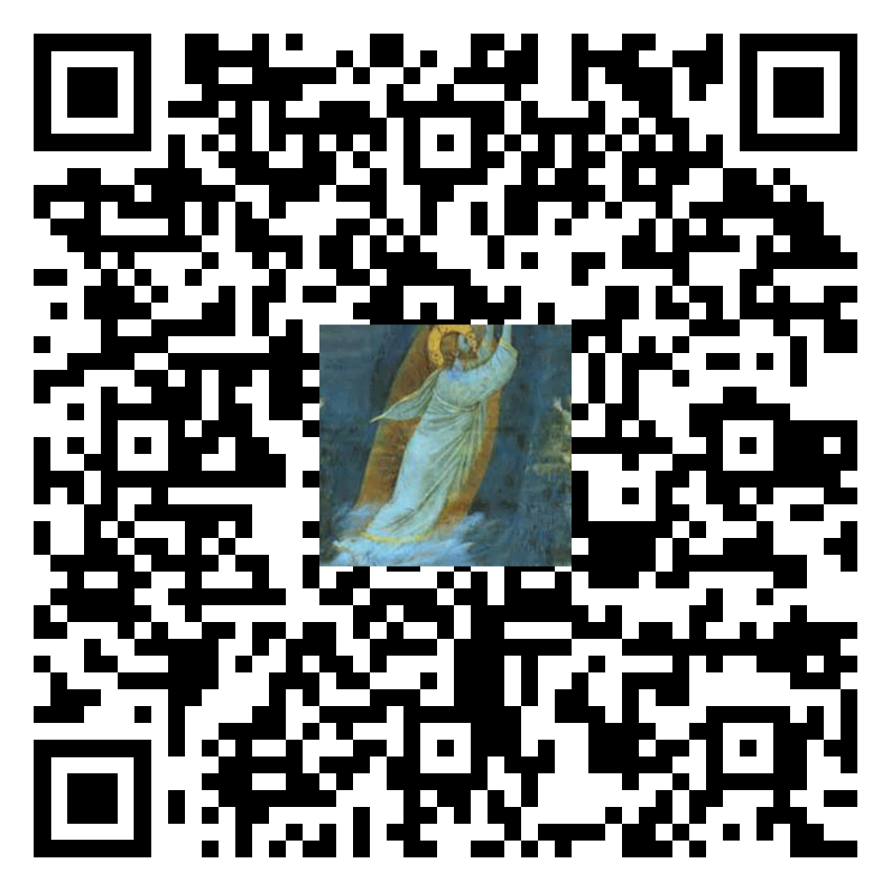
Méditations dans Ascensions \Méditations
Réalisation Catéchèse Par la Parole Illustrations images de
Chantal Lorge et Annie C.

